Slide 1


PART 01
中国电池企业出海战略与全球布局分析

Slide 2

摘 要
在全球贸易格局重塑与新能源汽车产业蓬勃发展的双重背景下，中国电池企业的国际化扩张已成为不可逆转的趋势。本研究通过系统分析中国电池行业出海的宏观数据、企业案例与挑战应对，揭示了当前中国企业在全球电池产业链中的竞争地位与战略布局。尽管面临贸易保护主义抬头、地缘政治风险加剧等外部挑战，中国电池企业凭借技术积累、规模优势和灵活的战略应对，已在动力电池领域建立起全球领先地位。未来，中国电池企业的出海路径将更加多元化，通过深化本地化运营、加强技术创新与标准制定、优化全球资源布局等方式，持续提升国际竞争力。
01
02
03
04
中国电池企业
出海战略
全球布局
动力电池
博学而笃志 切问而近思
JUNE 18th

Slide 3
全球电池行业现状
行业主要方向
当前全球电池行业正处于高速发展期，市场需求呈现多元化、规模化增长态势。全球电池需求主要由动力电池，储能电池和消费电池构成。
其中，动力电池占据绝对主导地位，根据研究数据，2025年动力型电池需求占比高达71.8%，主要受益于全球新能源汽车渗透率的快速提升；储能电池则以19.7%的占比位居第二，在可再生能源并网、电网调峰等场景的应用日益广泛；消费电子类电池占比相对较小（8.5%），但依然保持稳定增长。
图132025年全球电池需求结构占比
（数据取自前瞻产业研究院）
博学而笃志 切问而近思

Slide 4
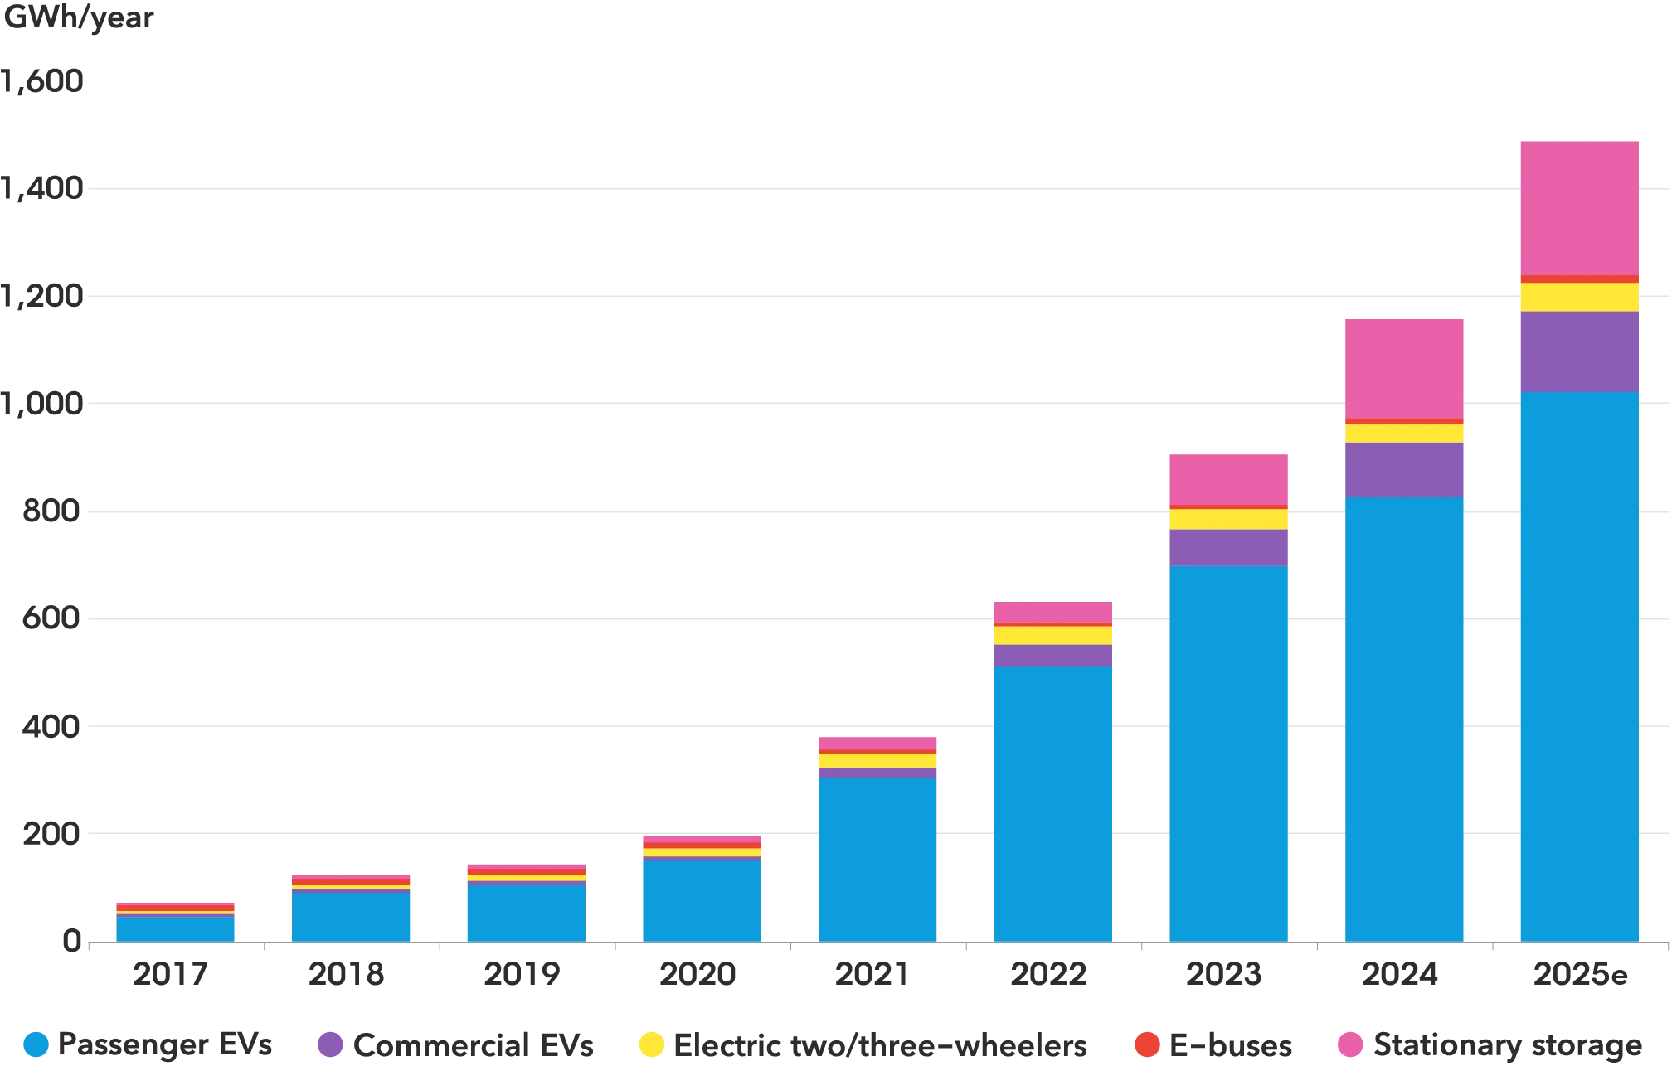
全球锂电池市场规模
全球电池行业现状
图14 2017-2025年全球电池需求量（取自彭博新能源财经）
https://about.bnef.com/insights/clean-transport/electric-vehicle-outlook/#overview
博学而笃志 切问而近思

Slide 5
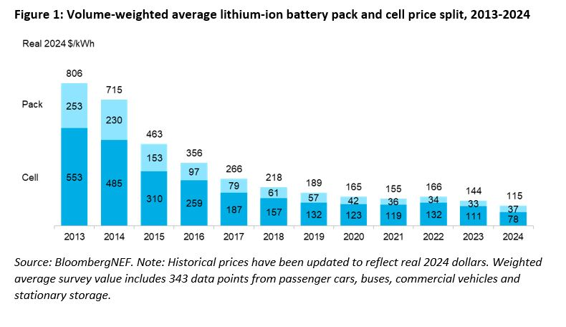
全球锂电池价格趋势
全球电池行业现状
图15 2013-2024年间全球锂电池组平均价格（取自彭博新能源财经）
https://about.bnef.com/insights/commodities/lithium-ion-battery-pack-prices-see-largest-drop-since-2017-falling-to-115-per-kilowatt-hour-bloombergnef/
博学而笃志 切问而近思

Slide 6
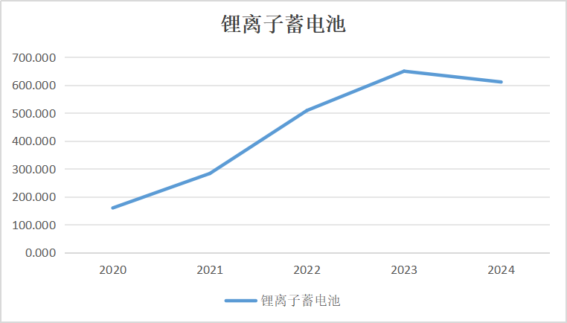
国内企业出海情况
中国宏观趋势
中国电池企业的国际化进程呈现出"规模扩张与结构调整并存"的阶段性特征。从宏观数据看，2020-2024年中国锂电池出口额呈现"高速增长后首次下滑"的曲线：出口额从2020年的159.4亿元飙升至2023年的650.1亿元，年均复合增长率高达59.2%，但在2024年出现5.97%的回调，降至611.3亿元。虽然在2025年第三季度的数据上可以看到，出口额已经回到了持续增长的态势，这一变化依旧反映出中国电池出海正经历从"量"的扩张到"质"的提升的转型。
图16 2020-2024年我国锂离子蓄电池出口量（数据取自中国海关统计数据查询平台）
http://stats.customs.gov.cn/
博学而笃志 切问而近思

Slide 7
全球市场份额
国内企业出海现状
图17 2025年1-8月全球电池装机占比（数据取自中国化学与物理电源行业协会）
https://mp.weixin.qq.com/s/eU1uZOqwWaD4p2fxlRN0Zg
博学而笃志 切问而近思

Slide 8
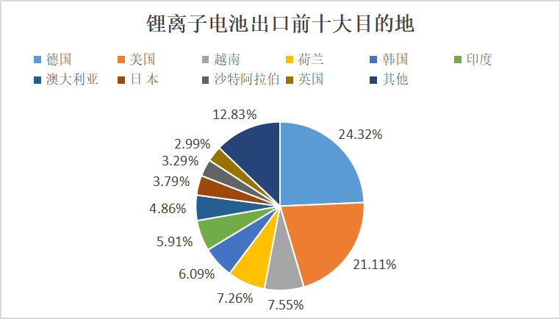
目标市场布局（主要布局区域：欧洲，北美）
国内企业出海现状
图18 2025年1-9月中国锂电池出口前十大目的地（数据取自中国化学与物理电源行业协会）
https://mp.weixin.qq.com/s/eU1uZOqwWaD4p2fxlRN0Zg
博学而笃志 切问而近思

Slide 9
国内企业出海情况
技术授权与合作
如宁德时代与福特的"技术换市场"模式，在不涉及股权的情况下输出电池技术
海外直接投资建厂
产业链协同出海
如宁德时代德国工厂，通过本地化生产，规避贸易壁垒
03
电池企业与材料、设备供应商共同赴海外布局，形成完整产业生态圈
02
04
传统贸易出口
参与国际标准制定
直接向海外供应电池产品，目前仍有相当比重
通过加入行业组织等方式提升话语权
01
05
博学而笃志 切问而近思

Slide 10
企业分析（宁德时代）
与马士基达成战略合作
宁德时代印尼项目
宁德时代通过与马士基合作构建一体化供应链，显著提升物流效率，加强供应链韧性，并拓展“电池+绿色物流”新商业模式。
该项目整合了从矿产开采冶炼到电池制造，再到回收的完整产业链。采用先进的定向循环技术实现超低能耗，并达成高价值电池材料再生。并且，项目创造了1.2万个本地就业岗位，获得印尼政府税收减免和政策支持，奠定了政治基础。
博学而笃志 切问而近思

Slide 11

潜在挑战：政策
欧盟《新电池法规》
以环保和循环经济为核心，严格要求全产业链
美国《通胀削减法案》
以补贴等形式进行选择性的经济激励，强调供应链本土化和就业
韩国《能源技术开发路线图》
聚焦技术突破，提高本国企业全球竞争力
澳大利亚《国家电池战略》
依托矿产优势，侧重从矿物到价值链中游环节
博学而笃志 切问而近思

Slide 12
潜在挑战：其他
海外市场高成本与长周期
技术与标准竞争白热化
S
w
在欧洲建厂的资本支出比中国高30-40%，人力成本和能源价格更是远高于国内。而且欧洲客户认证周期更是漫长。
日韩企业正加速下一代技术研发；欧盟推出"电池创新联盟"；美国能源部将电池列为"关键突破技术"给予专项资助。
地缘政治风险
文化冲突
o
T
中美战略竞争日益加剧，美国将相关部件纳入出口管制，联合盟友限制对华技术转移等。
海外运营面临管理文化冲突、技术人才短缺等难题，需要达到全球化和本地化的平衡。
博学而笃志 切问而近思

Slide 13


未来展望与建议
深化全球化布局
产业链协同出海
将全球化布局向"区域化生产+本地化服务"深化。
头部企业带动上下游集群式出海，政策层面提供保障护航。
技术路线多元化
主动应对国际规则
中国企业需加强技术储备，通过高研发投入和开放式创新确保竞争力。
参与国际标准制定、加强ESG表现，以塑造行业话语权并软化阻力。
商业模式创新
开拓新兴市场
因传统电池销售模式利润下滑，企业转向新业态，以拓展服务端价值。
通过开拓东南亚、中东、拉美等地区，规避贸易风险并培育未来潜力。
博学而笃志 切问而近思

